Slide 1
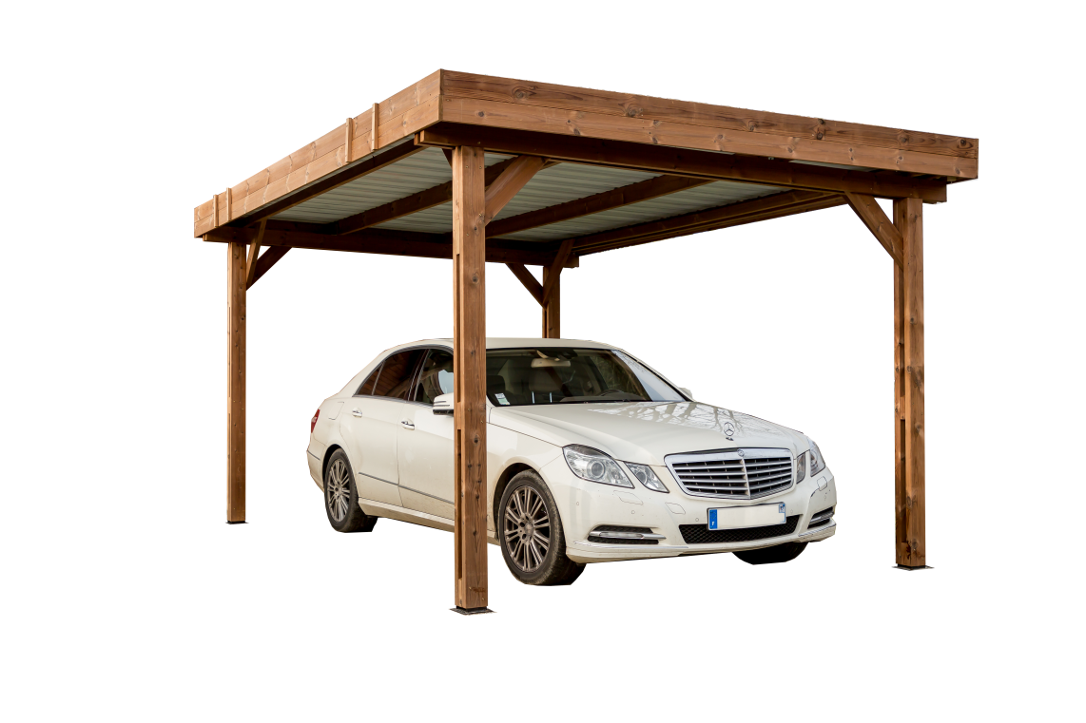
2,57 m
Auvent THONES toit plat couverture bac acier
Réf. THN 3550
3,6 m
3 m
Photo non contractuelle
DIMENSIONS
Dimensions ext. au sol : 3,00 x 3,60 m Hauteur passage : 2,20 m (avec platines métalliques) Hauteur totale : 2,57 m (avec platines métalliques) Dimensions couverture toit : 3,48 x 5,04 m Surface projetée au sol : 17,54 m²
CARACTERISTIQUES
Structure : 4 poteaux en épicéa thermo chauffé avec label PEFC, section 120 x 120 mm (2 pièces moisées de 12 x 4 cm assemblées avec des tirefonds de 7 cm) . Poteaux livrés avec platine métallique à fixer au sol dur. Chevrons en épicéa thermo chauffé avec label PEFC, section 40 x 140 mm Toit : Couverture en bac acier galvanisé largeur 100 cm avec cavaliers et vis en acier zingué. Gouttière PVC avec crochets et naissance pour descente de gouttière. La descente de gouttière n’est pas fournie. Garantie : 10 ans
PLUS PRODUIT
- Elément très décoratif avec une couverture bac acier pour une grande longévité et pour éviter les risques d'infiltration d'eau
- Auvent très qualitatif pour une grande longévité
Poteaux livrés avec platine métallique à fixer au sol dur
Construction avec quatre poteaux pour faciliter l’ouverture des portières de la voiture
Carport pour abriter une voiture d’une longueur
jusqu’à 5 m
- Produit PEFC
- Produit fabriqué en FRANCE
CONSEILS DE MISE EN SERVICE
A installer sur une dalle béton ou des plots
COLIS
Dimension du colis (LxPxH) | 304 x 27 x 42 cm
Poids du colis | 260 kg
PRODUIT LIVRE
3760161079860

